Slide 1
2장. 변수와 타입

Slide 2
1절. 변수
변수란?
변수의 선언
변수의 사용
변수의 사용 범위
2절. 데이터 타입
기본 타입
정수 타입
실수 타입
논리 타입
3절. 타입 변환
자동 타입 변환(Promotion)
강제 타입 변환(Casting)

Slide 3
1절. 변수
변수란?
변수의 선언 (p.30)
타입
변수이름
int age ;
double value ;

Slide 4
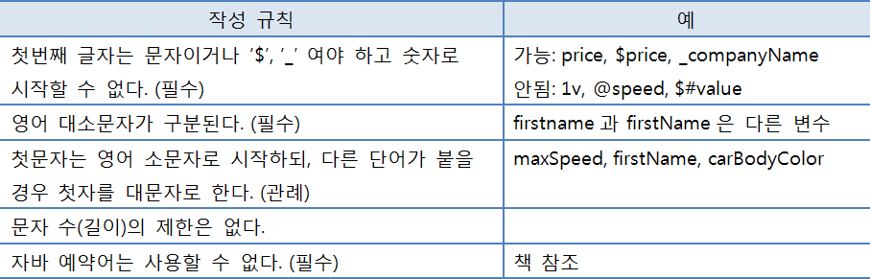
1절. 변수
변수 이름을 위한 명명 규칙(naming convention)

Slide 5
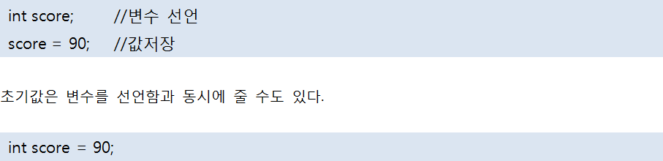
1절. 변수
변수의 사용
변수값 저장 (p.32~)

Slide 6

1절. 변수
변수의 사용
변수값 읽기
변수는 초기화가 되어야 읽기 가능
잘못된 코딩의 예
맞게 고친 후의 코드

Slide 7
1절. 변수
리터럴(literal)
소스 코드 내에서 직접 입력된 변수의 초기값
소스 코드 내에서 익숙해지는 것이 point !
종류 : 정수 리터럴, 실수 리터럴, 문자 리터럴, 문자열 리터럴, 논리 리터럴 (p.32~34)

Slide 8
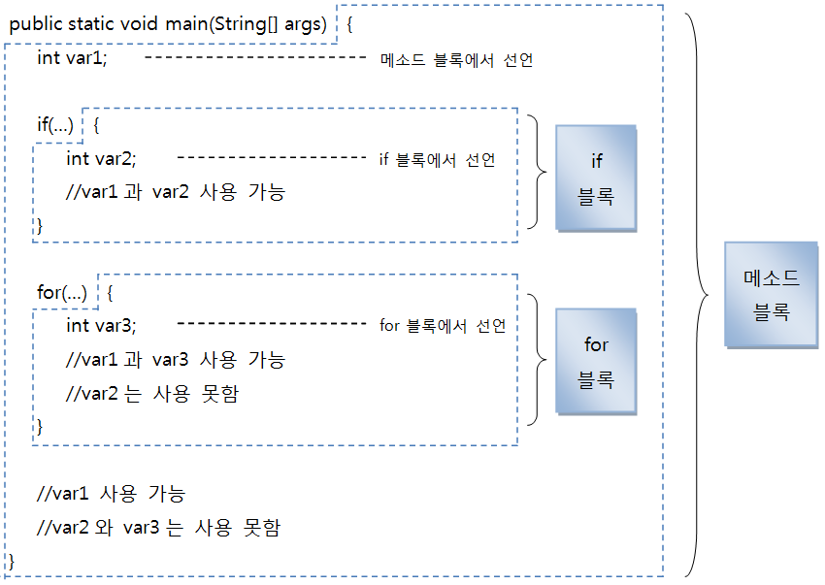
1절. 변수
변수의 사용 범위
변수는 중괄호 블록 {} 내에서 선언되고 사용 (p.35~)

Slide 9
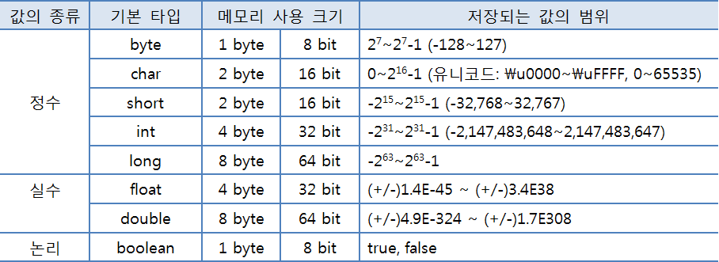
2절. 데이터 타입
기본(primitive) 타입 (p.38~48)
정수, 실수, 문자, 논리 리터럴을 직접 저장하는 타입
메모리의 최소 기억단위인 bit가 모여 byte 형성
1 byte = 8 bit
0
0
0
0
0
0
0
0

Slide 10
3절. 타입 변환
타입 변환
데이터 타입을 다른 타입으로 변환하는 것
byte ↔ int, int ↔ double
종류
자동(묵시적) 타입 변환: Promotion
강제(명시적) 타입 변환: Casting

Slide 11

3절. 타입 변환
자동 타입 변환 (p.49~51)
프로그램 실행 도중 작은 타입은 큰 타입으로 자동 타입 변환 가능

Slide 12

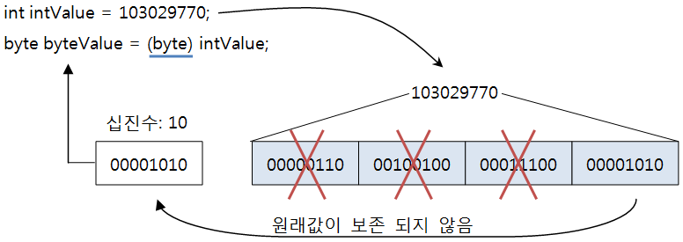
3절. 타입 변환
강제 타입 변환 (p.52~56)
큰 타입을 작은 타입 단위로 쪼개기
끝의 한 부분만 작은 타입으로 강제적 변환
Ex) int 를 byte에 담기

Slide 13
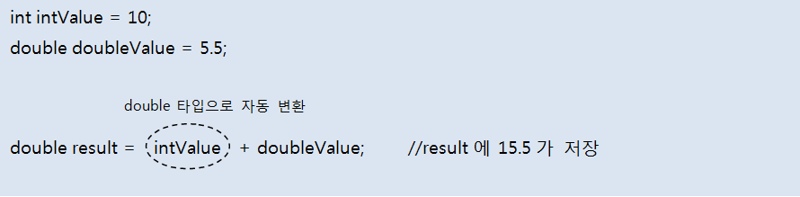
3절. 타입 변환
연산식에서 자동 타입 변환 (p.57~59)
연산은 같은 타입의 피연산자(operand)간에만 수행
서로 다른 타입의 피연산자는 같은 타입으로 변환
두 피연산자 중 크기가 큰 타입으로 자동 변환
Ex) int type으로 계산 결과를 얻고 싶다면?
Double type 변수를 먼저 int로 변환 후 계산

